Slide 1
婴孩带来的真盼望
以賽亞書 9:6
Arthur Yin 11/30/2025

Slide 2
“因有一嬰孩為我們而生； 有一子賜給我們。 政權必擔在他的肩頭上； 他名稱為「奇妙策士、全能的神、永在的父、和平的君」。”以賽亞書 9:6
Notes:
感恩节刚过去。接着是圣诞节，基督教传统，圣诞节前四周预备圣婴的降临，被称为降临节。言外之意圣诞季节已正式来临。今天我们在降临节第一个主日相聚，每周一个主题，盼望，平安，喜乐，和爱。今天是hope，翻成中文是希望或者盼望，前者重于美好的愿望和理想，后者重于殷切的急切地期望，更强烈感情更具体，更加有信心，把握。这里原意更适于盼望。很多圣经版文也翻成盼望。盼望是降临节第一个主日，一定和我们有至关重要的关系。细想如果没有盼望就容易有平安，喜乐和爱。盼望对人生何等的重要，盼望是生命的意义。
今天我想用这段经文来分享什么是降临节盼望。选经文原因有三，第一是这是降临节盼望的经文，第二是以赛亚和何西亚时期紧密相关。第三诗班会唱因有一婴孩为我们而生。让我们一起来学习。
祷告

Slide 3
讲道大纲
一．什么是盼望？
二．盼望来自婴孩
三．靠婴孩得盼望

Slide 4
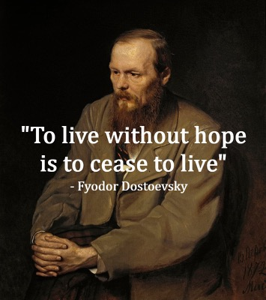
一．什么是盼望？
陀思妥耶夫斯基
Notes:
陀思妥耶夫斯基，（白痴）（罪与罚）托尔斯泰，屠格涅夫，文学三巨头

Slide 5
一．什么是盼望？
A．人活着需要盼望
Notes:
陀思妥耶夫斯基
研究发现，有盼望＞自我感觉
申请梦想的工作，考梦想的大学，在等待的时候你的态度是怎样的？有人会盼望最佳结果，有人反而不盼望任何结果为避免失望，有人说沒有盼望就没失望，有盼望时有担心，忐忑不安，不盼望的人，避免失望，减少不安，使自我感觉良好。
但研究发现有盼望的人，更健康，少焦虑和忧郁。更积极的面对生活，更能承受压力。
我认识一位没有盼望的人，自杀未遂后的自白，拥有一切但没盼望。

Slide 6
一．什么是盼望？
A．人活着需要盼望
B．属世的盼望
“因为，凡世界上的事，就像肉体的情欲、眼目的情欲，并今生的骄傲，都不是从父来的，乃是从世界来的。”约翰一书 2:16
Notes:
要知什么是真盼望先要知道什么是盼望，有人有盼望，虽比没有盼望的好，研究发现，好不了多少。还是见得人生做一天和尚敲一天钟。但这盼望并没带给他健康有意义的人生。这是因为人的罪性，我们的盼望是从自我的肉体中产生，自己的计划。围绕自我设，生儿育女为养老。这是属世的盼望
所盼的与名利骄傲，牧师上周说的好学校好工作大房子。稍看今世界，就是以钱为主，国家公司个人，如果能赚钱就是好，一切相钱看。一生为此拼博，忧愁，追逐虚浮的海市蜃楼，越追求越不够，一百万到二百万……贪婪之心不满足，马里来 butcher。最后发现所拥有的一切都是短暂的，没有永恒的价值，没有平安和喜乐。这世界各种研究发现这时代快乐感越来越下降。

Slide 7
一．什么是真盼望
A．人活着需要盼望
B．属世的盼望
C．属灵的盼望
“但愿使人有盼望的神，因信将诸般的喜乐、平安充满你们的心，使你们藉着圣灵的能力大有盼望！”罗马书 15:13
“盼望不至于羞耻，……。罗五：五，
Notes:
真正带给我们意义的真盼望是从神而来，常称神是赐盼望的神 God of hope。动物不需。
真盼望带来属天的祝福．我们所信的不是禁欲主义，我们相信我一切所有是神的祝福，奉献不是我的，将神给的一部分奉献于神，是感恩的表示，目的是学习如何依靠神，知道施比受更有福，给于是福，神祝福的目的让我们因着祂的祝福更认识衪依靠衪更爱祂。当我如此行时，“愿你的国降临； 愿你的旨意行在地上， 如同行在天上。”
马太福音 6:10 能在地如天得属天的平安和喜乐和永恒的盼望，且盼望永不羞愧，不会失望，不会遗憾。2700证实，将来有把握

Slide 8
一．什么是真盼望
A．人活着需要盼望
B．属世的盼望
C．属灵的盼望
D．属世的盼望vs属灵的盼望

Slide 9
属世的 盼望 | 来自世界 | 短暂 | 烦恼 | 离神 | 自我中心 | 没意义
属灵的 盼望 | 来自于神 | 永恒 | 平安 | 近神 | 神为中心 | 有意义
Notes:
何西亚时代，当时以色列民因着神的祝福过着富足的生活，但因为罪他们选择属世的盼望，得更多的财富，拜别神，假神，偶像，反而离弃赐福的耶和华神，最后被亚述亡国，进入绝望，700 BC，北国沦陷，何西亚书后不久，亚述威胁南国，最后南国也亡国

Slide 10
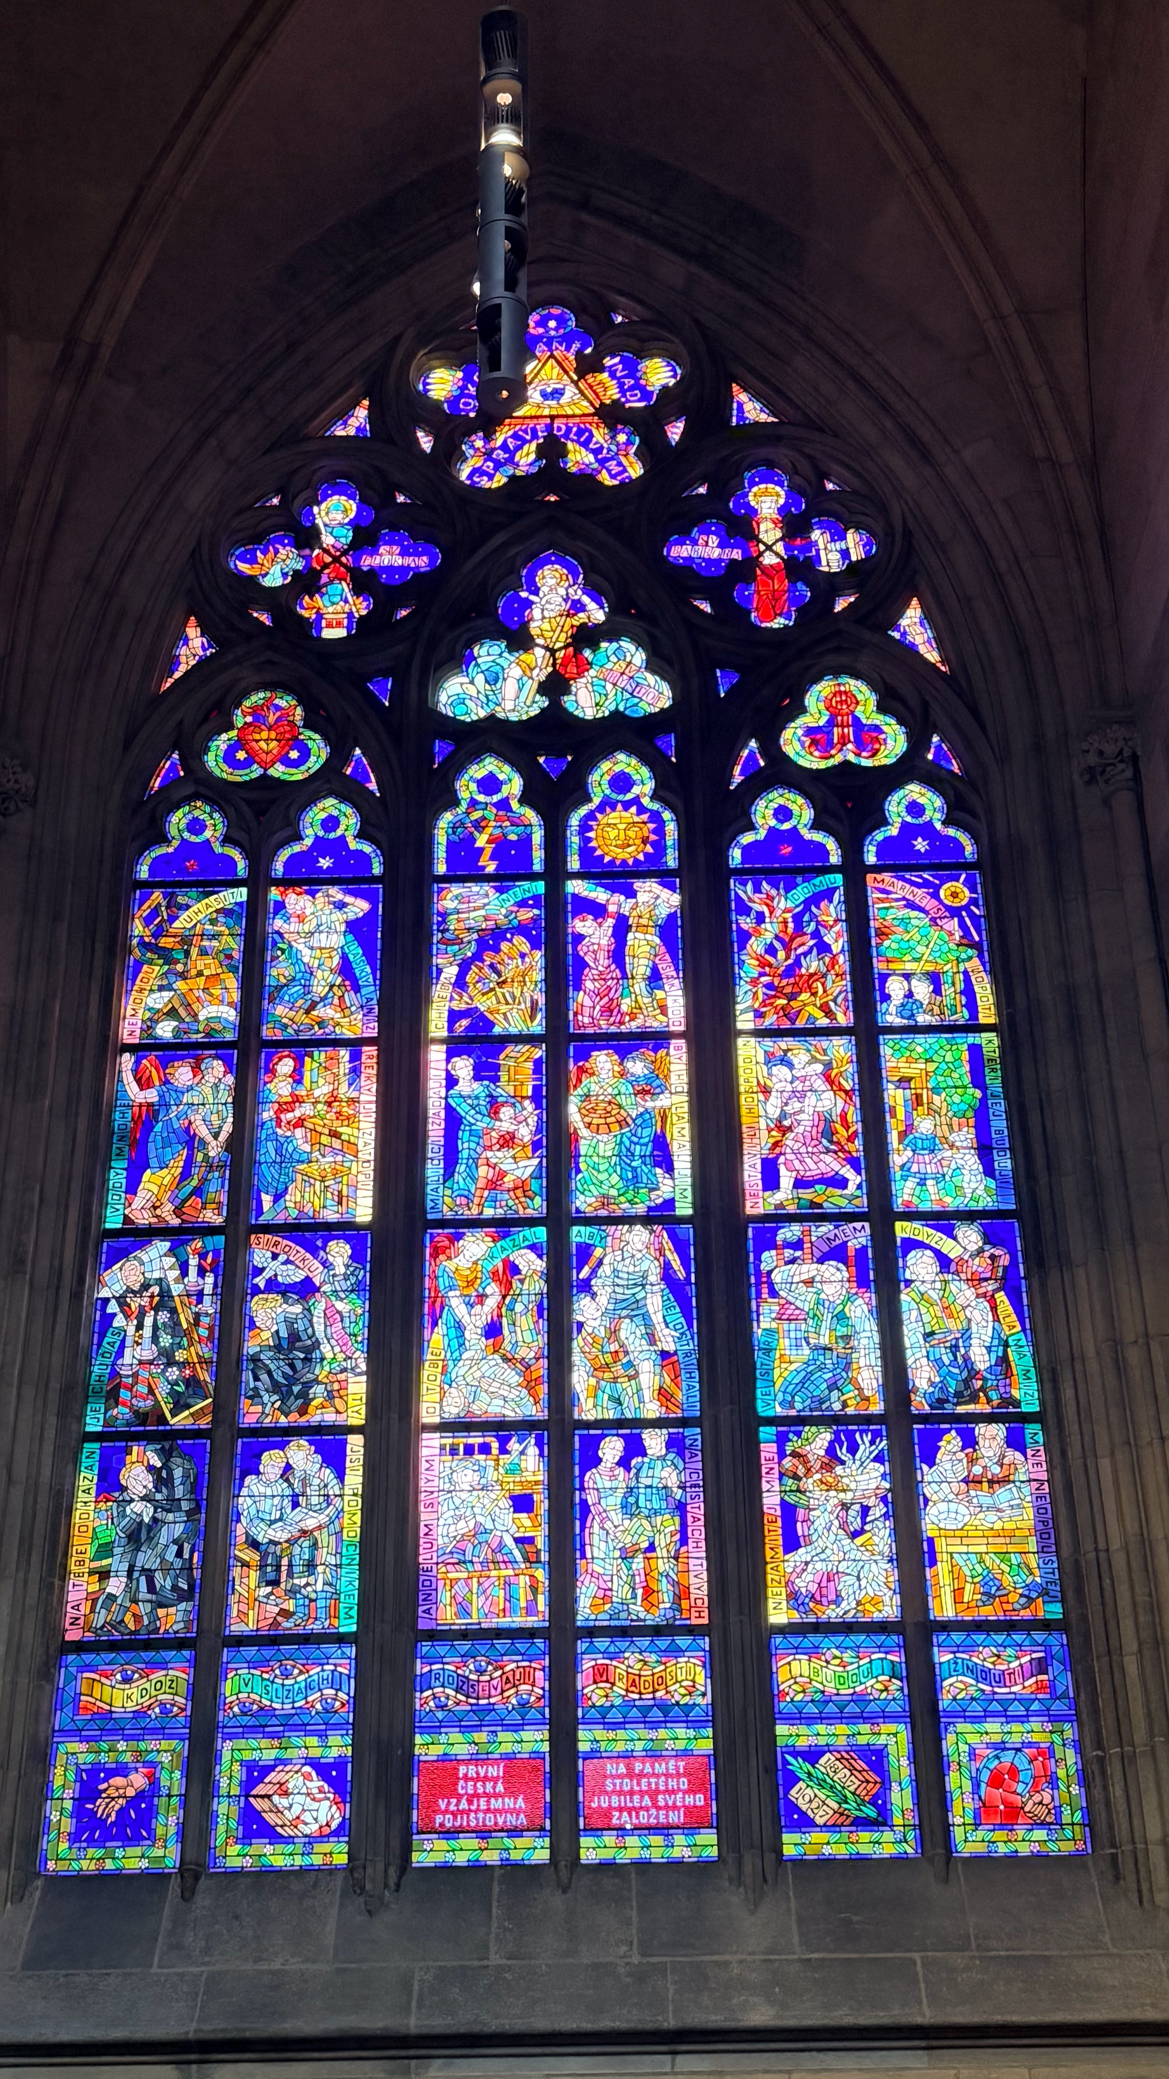
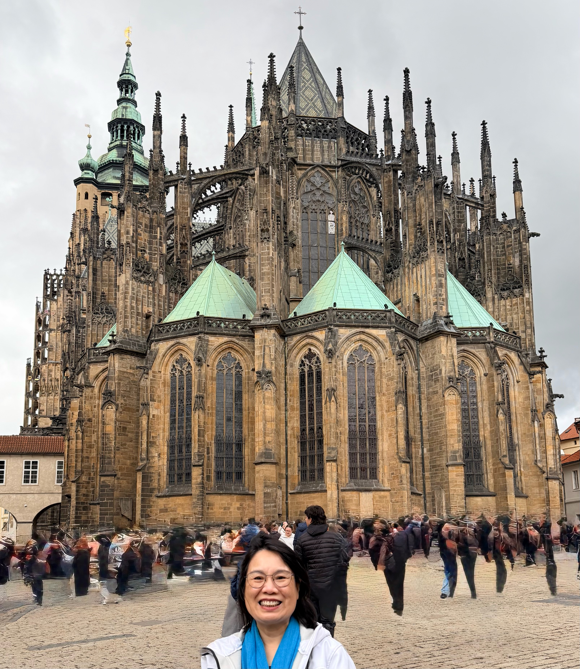
Notes:
是否和我们现在相似？神给我们祝福，但世人因属世的盼望，贪婪以到得罪神逐渐地离开了神，欧洲犹盛，Chekia无神论国家，世上最美的教堂只有几个人主日，以前是基督教国家，现在是欧洲第一号无神论国家，Jan Huss
这是典型的属世盼望的例子，神祝福，漂亮的教堂，当时教堂越大越代表有钱有地位，人因罪而贪婪无止境，利用神，为己谋利再后离开神

Slide 11
2007 | 78% | 16%
2023 | 62% | 29%
 | 基督徒 | None
Notes:
美国同样，见表。
大多数none从基督基督教背景，因为离开了神，全世界以钱为主，只要能赚钱什么都可以妥协。发现财富和基督信仰成反比，生活富裕，犯罪离开神，和何西亚时代相似，人与人的关系谈薄，欺骗诡诈，破坏神赐世界，东南亚大水，伊朗缺水，12月剧冷。纷争，战争，俄乌，佳沙以，苏丹，印度和巴，中和台，第三次世界大战会带来亡国，似乎以色列亡国。

Slide 12
  在黑暗中行走的百姓看见了大光； 住在死荫之地的人有光照耀他们。”以赛亚书 9:2
  “因有一嬰孩為我們而生； 有一子賜給我們……。 以賽亞書 9:6 a
Notes:
以赛亚时代说，神的话跨世纪的，2700年前话不会过时，今天有现实意义，我们在这黑暗中的盼望是在一个婴孩。写了这句话。他说你们不要绝望，以色列虽亡国，现在你们各种各样的问题，无助，但如果你们回归神，以色列民，莱城华人教会，肯德里，美国，世界上所有的人，是有盼望的，神已经托话给700年前给以赛亚向你们传达，赛“这婴孩祂会帮助我们，在黑暗中带给我们属灵的盼望，祂能帮助我们解决我们所有的问题，苦难，病痛，孤独，恐惧，忧郁，焦虑。

Slide 13
属世的 盼望 | 来自世界 | 短暂 | 烦恼 | 离神 | 自我中心 | 没意义
属灵的 盼望 | 来自于神 | 永恒 | 平安 | 近神 | 神为中心 | 有意义
Notes:
有意义的人生，学习工作荣耀神，老年祷告继续发光

Slide 14
二．盼望来自婴孩
A，婴孩的身份
  “天使回答说：「圣灵要临到你身上，至高者的能力要荫庇你，因此所要生的圣者必称为 神的儿子。”路加福音 1:35 2．
  “我与父原为一。」”约翰福音 10:30
  “从天上有声音说：「这是我的爱子，我所喜悦的。」”马太福音 3:17
  “天使对她说：「马利亚，不要怕！你在 神面前已经蒙恩了。 你要怀孕生子，可以给他起名叫耶稣。”路加福音 1:30-31
Notes:
A，是谁？
婴儿有这么大的能力？，拯救人类？不普通的。婴孩在以赛亚预言后，神和以赛亚说的，700年降临了，奇妙。相信这婴孩一起不是普通的孩子。有神性的。1~3神称祂为儿子，与神相同的神性。
没肉身的父亲而是神的作为。是耶稣，Je神， Hoshua何西亚振救，道成肉身，救主。

Slide 15
二，盼望在于婴孩
B．婴孩的特点
完全的神性和完全的人性
Notes:
当长大成人后，完全的神性和完全的人性，有神的身量，大能，智慧，又有人所有的位格，能体验人的甜酸苦辣，神取了人的形象，

Slide 16
二，盼望在于婴孩
C．婴孩的使命
二步曲
Notes:
按照神的拯救计划，完全的拯救二步曲，耶稣来完成神的拯救计划。重撞车的例子。第一步remove ／restore拆毁，第二是reclaim得胜。。第一步：2000年前第一次降临，耶稣担当人类的罪，一切的遭遇的原由，为人类的罪付出代价算我们无罪。解决了人的罪的问题，重新与神和好。第二步：第二次得胜，我们所等待的，即将发生的，经文，战胜魔鬼统治，拯救一切信神的，脱离黑暗，永远进入神的国度。

Slide 17
二，盼望在于婴孩
D．四个称号：
奇妙策士！
全能的神！
永在的父！
和平的君！

Slide 18
1. 奇妙策士
奇妙：Pele，奇妙策士，超自然的
奇妙策士：超越人的智慧，超自然的敏觉，神的指引。
Notes:
奇妙的策士．婴孩名称策士指这婴孩会成为满有智慧，并非出主意者，而是王的参谋，诸葛亮，王的策士，for us。不是出于世界而神，就是耶稣
不要随便找任何人给建议，先生不好，孩子教育，工作选择，健康，therapist。

Slide 19
2. 全能的神
EL gibbor 在希伯来语，EL指神，gibbor指勇士。
“所剩下的，就是雅各家所剩下的，必歸回全能的神。”以賽亞書 10:21
Notes:
但以赛亚所说运超过勇士，这位全能的神所做的是没有人能做的，这是神才能做，这位降临节的婴儿与全能的神相等，描写耶和华神，婴孩一样：耶稣就是神，不只是一个伟人。很多问耶稣伟人或神，是得胜的神。

Slide 20
3. 永在的父
永在：是完美的
父：父这指王的称号，当时的传统称王为子民的父，有指保护者，供应者，照顾者。
Notes:
并非指这嬰孩是父神。
指祂成为你永远的保护，祂的统治是无限的耶稣正是如此，保护，提供属灵的生命。祂有一个象父般的心对他的子民．

Slide 21
4. 和平的君
sar shalom
Sar：王子，君王，统帅，
Shalom：和平，平安，和谐，恢复，完善，
和平的君：恢复，医治，与神和好
  “因他使我们和睦，将两下合而为一，拆毁了中间隔断的墙” 弗 2:14
  “我们既因信称义，就藉着我们的主耶稣基督得与神相和。”罗 5:1
Notes:
-以赛预言这个君将带来深运，永久的和平和平安。
-隔墙：耶稣担当我们的罪，钉死在十字架，圣所和至圣所之间的帐慕一辟为二，本来罪人进不了至圣所，耶稣拆毁中间隔断的墙，现在可以坦然进了。
-和好：因着耶稣担当我们的罪，我们因信称义，恢复和神的关系，与神和好
-“我留下平安给你们；我将我的平安赐给你们。我所赐的，不像世人所赐的。你们心里不要忧愁，也不要胆怯。”约翰福音 14:27
祂赐的平安让我们得@内心的平静，@对神满有信心，@在患难中有盼望 （没有保证天色常蓝），@在生命中没有惧怕。

Slide 22
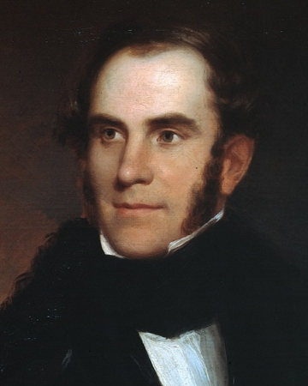
三．靠婴孩得盼望
  每个阶段，
  美国画家 1801 - 1848，Thomas Cole’s 名画，
  The Voyage of Life
  4幅组画．在NGOA

Slide 23
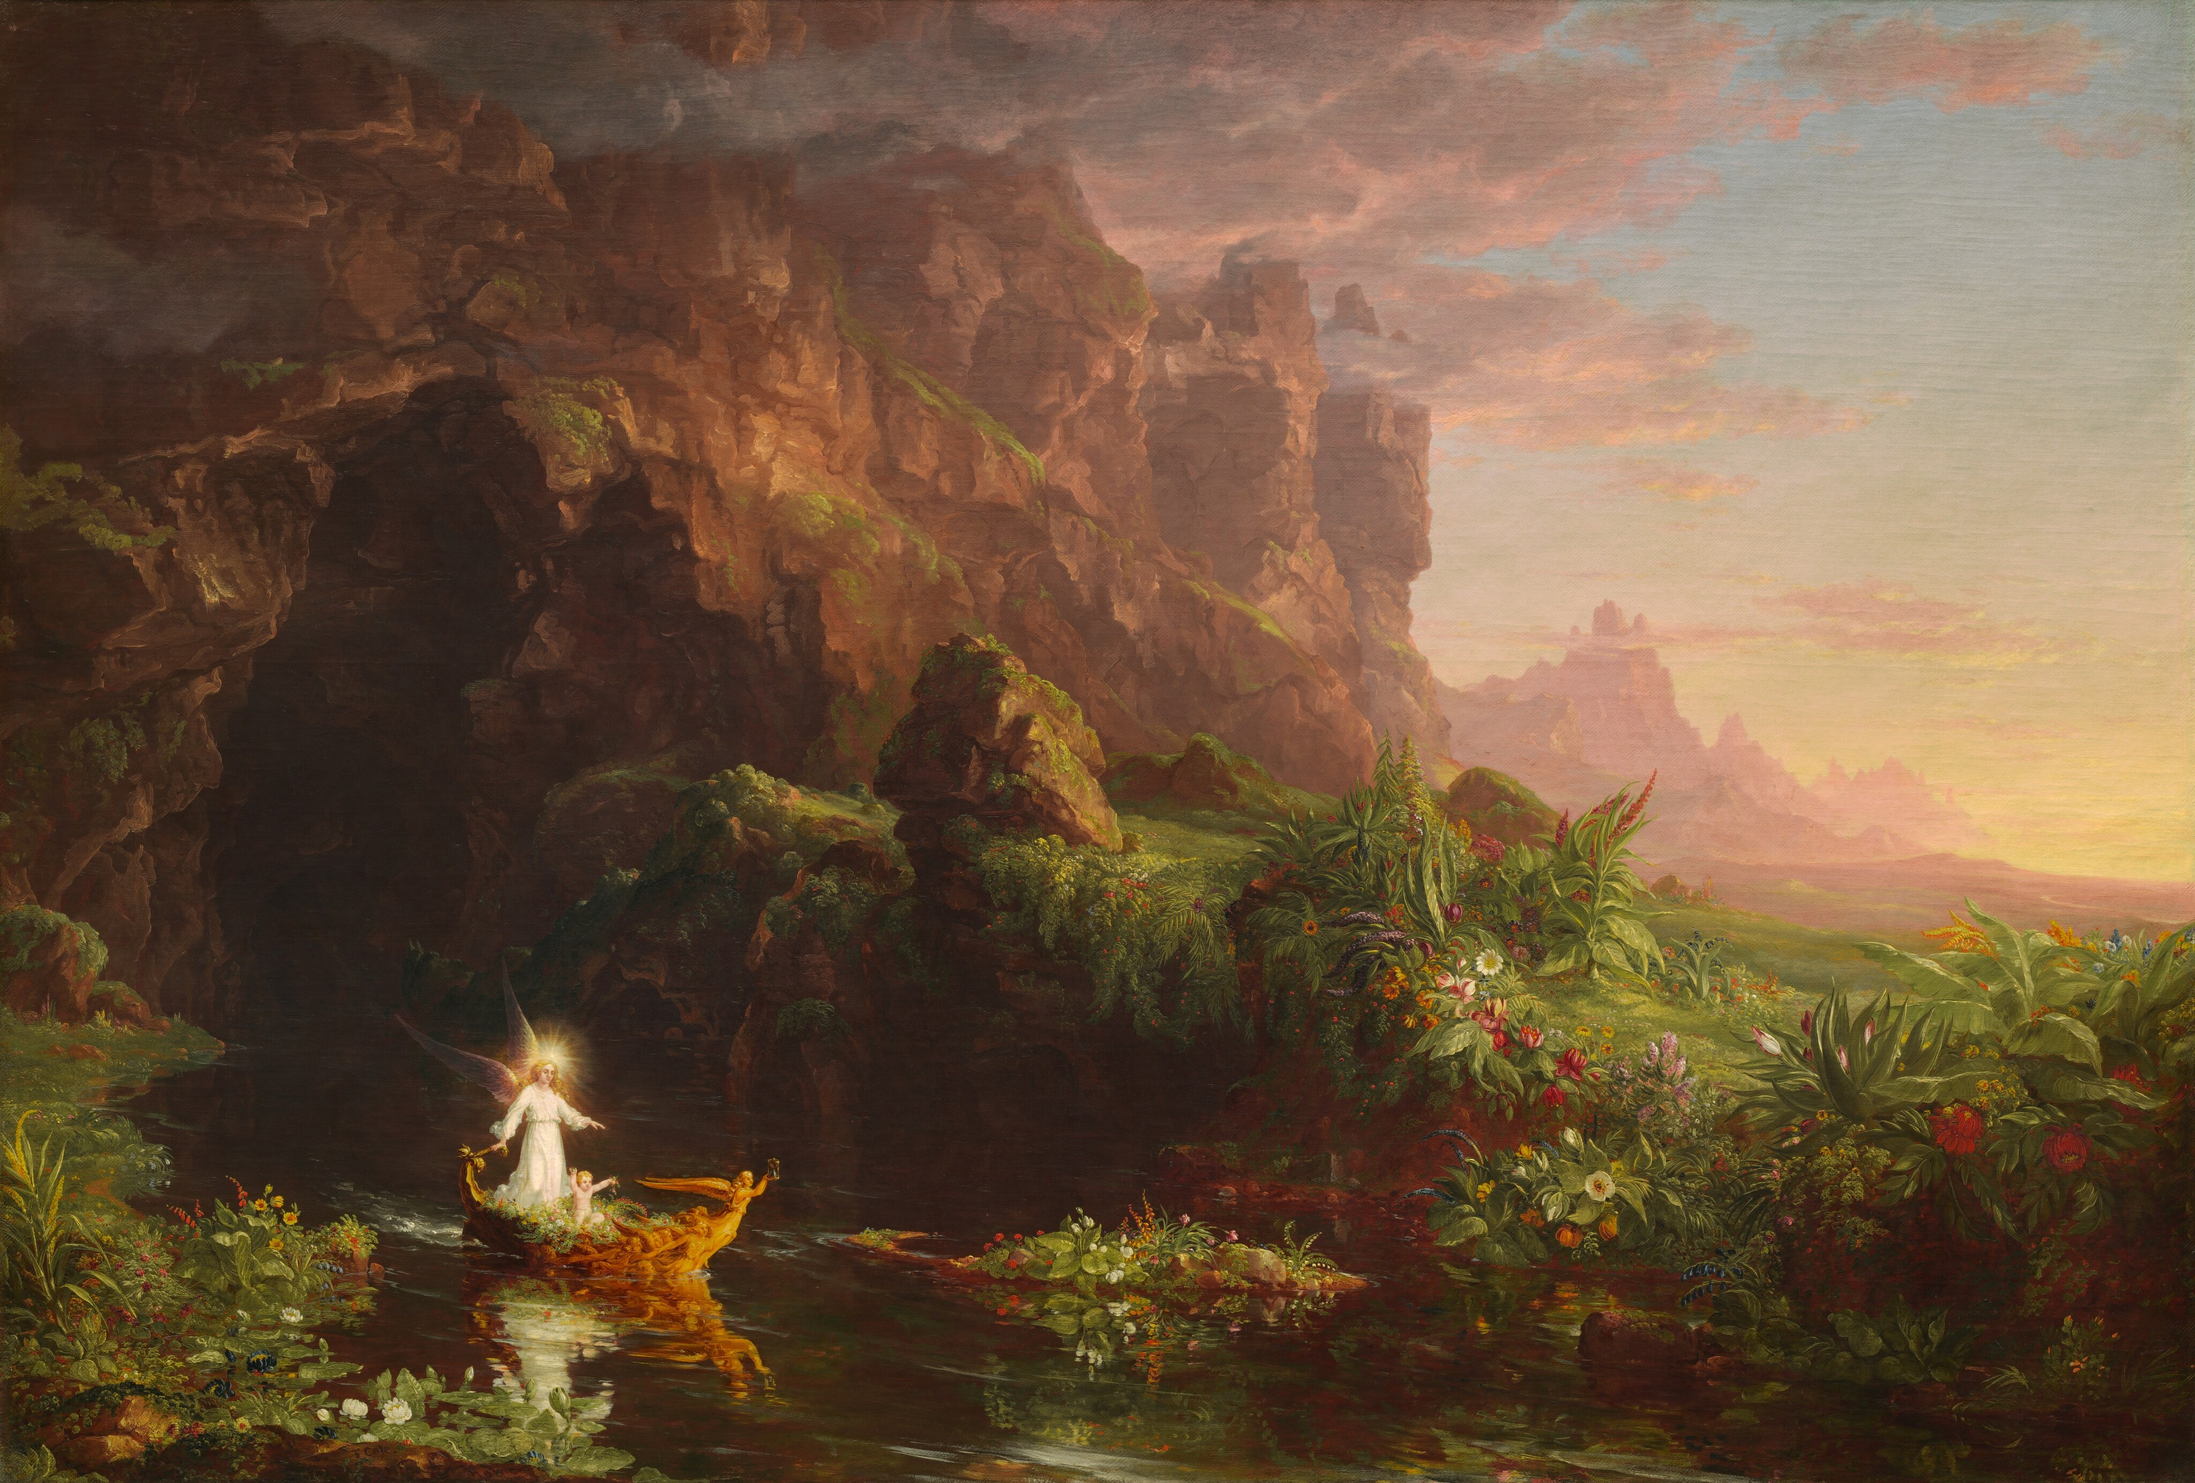
God forming us
主－耶和華啊, 你是我所盼望的; 從我年幼, 你是我所倚靠的. 詩 71:5
Notes:
科尔第一，幼儿期，天真无知baby从黑洞（象征出生）出进入阳光中，身后有天使看顾，高高兴兴来到世上。“我未将你造在腹中，我已晓得你； ……耶利米书 1:5 a
有天使保护和带领行过安静的幸福的，无忧无虑，全然靠着神恩典。诗人这里说神是他的盼望，是他自幼起唯一可以依靠的。象征盼望，温柔，天真无暇。属灵的盼望神塑造

Slide 24
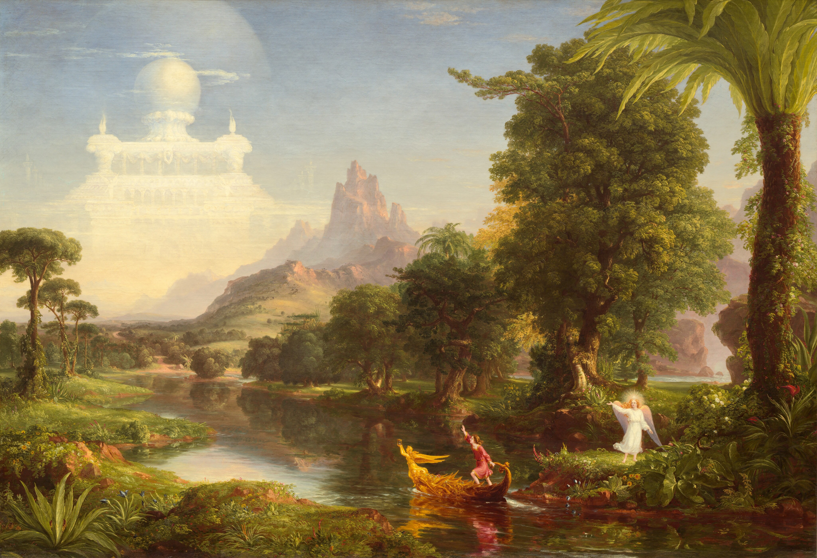
God guiding us
人心籌算自己的道路; 惟耶和華指引他的腳步. 箴16:9
Notes:
科尔第二，这位幼儿长大了成为青少年．不需要天使伴随，手握舵自驾游，河面闪金光，开始经历世间危险的急流，初生牛犊不怕虎，年轻人满怀自信，充满梦想，为得世上的荣华富贵（海市蜃楼，河流安稳和径直，假象）自以为是，看不见人生的险恶，满怀理想，充满梦想，竭望成功，征服，但常常我们注意力在于不能长久的世上暂时的成功，属世的盼，自己做主，靠自我而远离神。天使从远处看着，因着爱给自由选择。

Slide 25
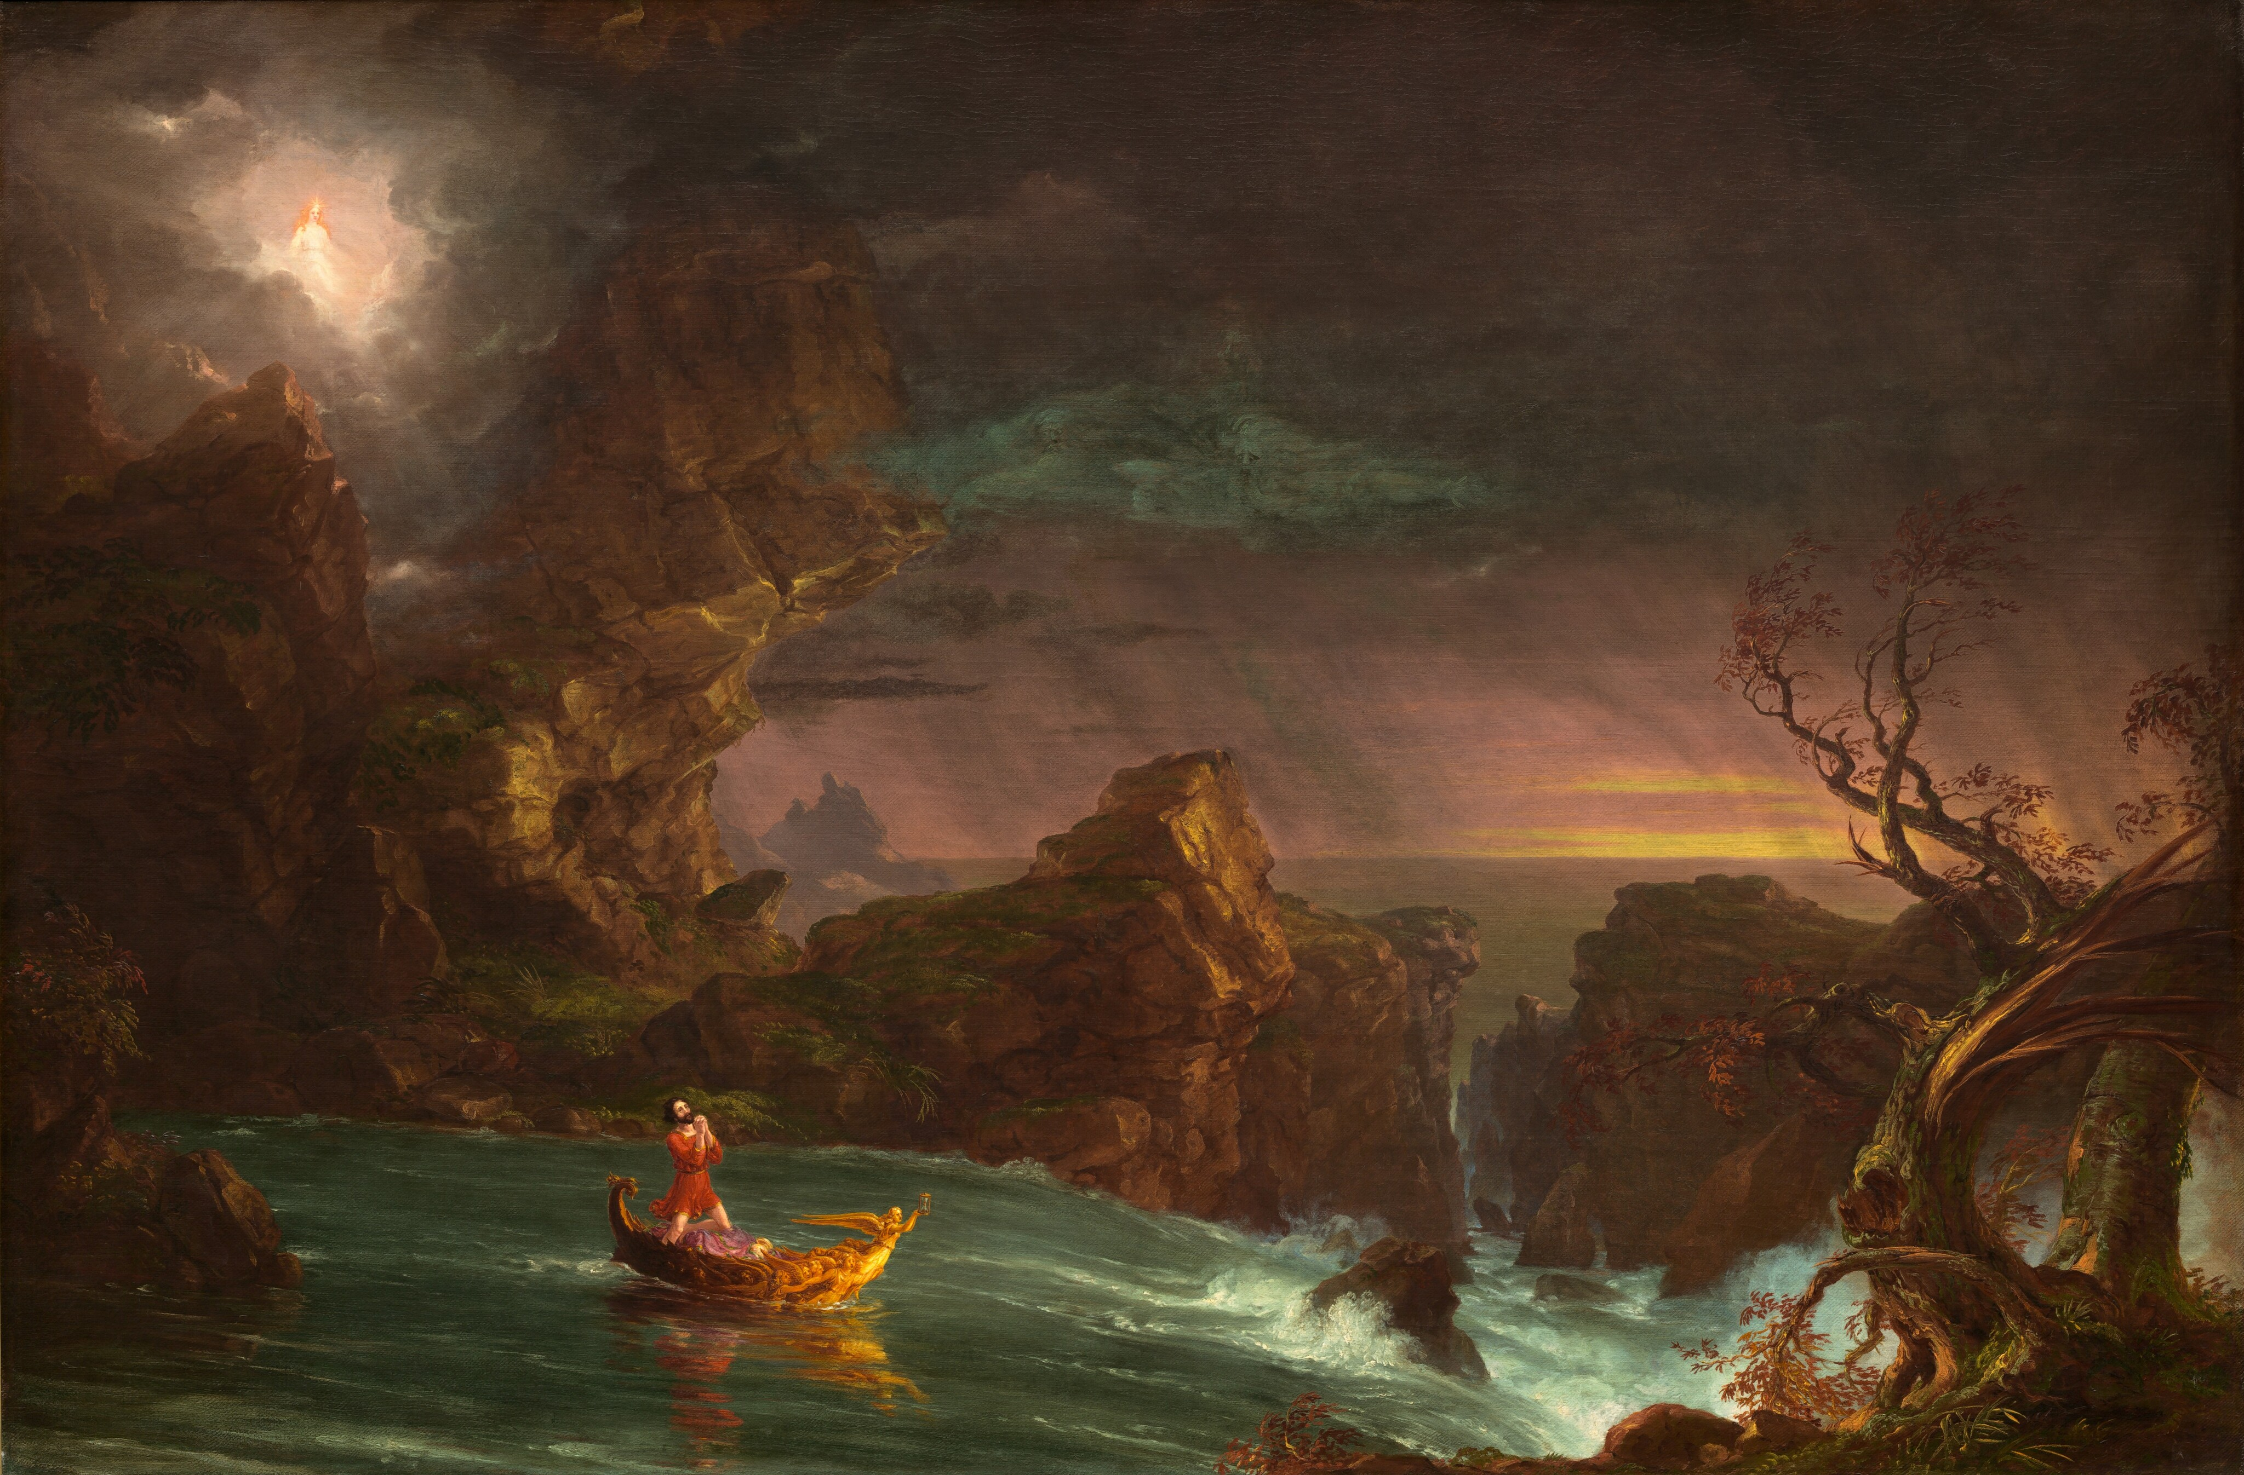
耶和華是我的巖石, 我的山寨, 我的救主, 我的神, 我的磐石, 我所投靠的. 他是我的盾牌, 是拯救我的角, 是我的高臺. 詩篇 18:2
God sustaining us
Notes:
科尔第三，戏剧性的变化。金色的梦想变成黑云压城，河水翻腾，船被风浪冲击难以控制。眼看船即刻被风暴吞噬，行者上幅画离开天使，不需要神的伴随的行者现在迫不及待的跪下仰天呼求，好像我们成年是人生争扎最剧烈的时期，没止境的考试，工作压力，家庭困域，上有老下有小，
“耶和华啊，你忘记我要到几时呢？要到永远吗？ 你掩面不顾我要到几时呢？”诗篇 13:1。开始感到年青时的梦想並非真实，靠自己不行了，开始转向神求助
什么是在绝望中最发自内心深处的祈求，God show mercy on me!神啊，愿你赐憐悯于我，一般人是很固执的，不会轻易回转，除非有苦难，击打。
什么是憐悯，神不按我们的罪惩罚我们，神看见人的罪与痛苦，心被触动，伸手拯救。 呼求那位能斥责风暴的耶稣能成为你的拯救。向海说“住了吧静了吧，可4:39。“神是我们的避难所，是我们的力量， 是我们在患难中随时的帮助。”诗篇 46:1

Slide 26
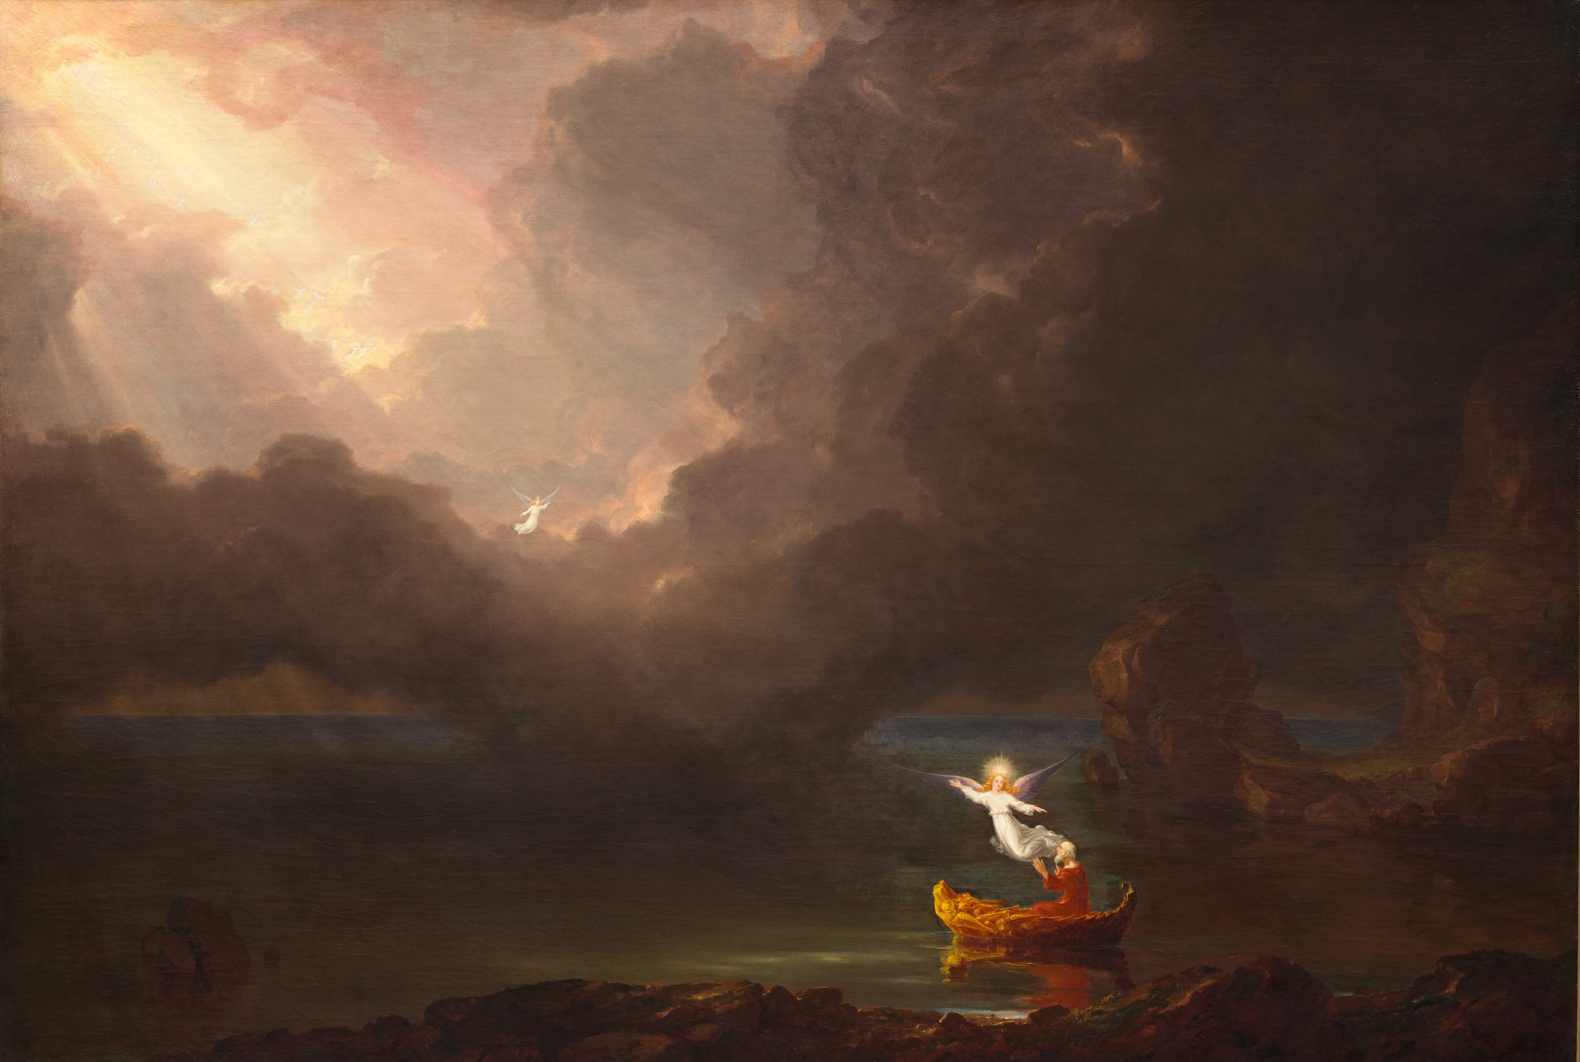
直到你们年老, 我仍这样; 直到你们发白, 我仍怀搋. 我已造作, 也必保抱; 我必怀抱,也必拯救. 赛 46
God welcoming us
Notes:
科儿第四，人生生的航程进入最后的阶段，在这寒心的油画中：描绘一位白发苍苍年老的人在一只被风浪击打，伤痕累累的小船中，河流又进入平静，流入空旷的，黑暗的水域，天空中黑云笼罩。眼前一片未知。画面特写了老人与大然对比的渺小，合上两手祷告的姿势。眼前一片未知，养老院，老伴谁先，自己不能把握，无能为力，充满焦虑，沮丧不已。(Tina)在走完人生路将来怎么样？死的背后是什么？ 人死如灯灭一了百了？
今早晨当我们向上看向天上看，我们就得从天而来的盼望。画面：神的使者也就是神自己伴随着这位年长者，身体精神的软弱，怨气，不平，纠结，忧伤，焦虑，祂都体恤，祂比帮我们胜过一切的苦难和困难。活泼的盼望。我们的盼望在祂里面得到平安，天使引领向着天堂的亮光，神，“他使我躺臥在青草地上， 領我在可安歇的水邊。”詩篇 23:2 有一天在生命的末了，“那美好的仗我已經打過了，當跑的路我已經跑盡了，所信的道我已經守住了。”提摩太後書 4:7 进入祂的同在，真正安息主怀，这是我们在坐每一位信徒的盼望，死並非终点，新的开始，无限美好，梁，苗林吴，魏庆文母亲，珊。在地平线阳光参射，象征神永远等候，在主里永远活着。得永生的盼望。老年带来了自我反省，平安，多年积累的智慧，回到神身边
人生的航程最后驶向盼望，靠近永恒！老年非夕阳而是在永恒中的曙光。神接我们到彼岸。

Slide 27
总结
Notes:
人活着需要有盼望，盼望带给意义？什么是盼望？各人有自己的盼望，但真正的盼望从神而来，神的盼望带来赎罪，和如，恩典，平安喜乐，永恒。婴孩带来的真盼望。
回顾一生，带美二十多岁，在我人生十字路口，不知明天的道路，带给我盼望，成为我奇妙的策士，来美还是留国内，读书还是工作，学术还是临床，离还是不离，结还是不结，生还是不生，退还是不退？往回家，全路程我救主领我。
当我在遇到过不去的坎，考医生屡次不过，英语，学业和工作不顺时，儿女挣扎，策士已经太晚了，我有全能的神帮我度过难关，，抓住耶稣的应许，属天的盼望。
在我生长过程中，少有父亲的伴随，我有永在的父。赐我信心和勇气和盼望。使我能在天父的怀抱中长大成人。
今年我自己正式进入老年，10% off。在的父2年多前退休，二年多前退休，有人说你会觉得无聊失落，我想完全有可能，社会心理学家研究退休后四个阶段：密月期，无聊／失落期，再定位期，安定期。有一期就是无聊失落，诚实的说有时会有，会有失落，地位改变了 handyman不理我了，ID crisis。但靠着这婴孩，和平的君，让我学习基督的跟随者是我的衔头，得属天的平安。
在家感恩节，每人。

Slide 28
总结
Notes:
在我一生中亮点是有幸在Lccc作长老事奉，想必大家都知道我的老母，老寡妇，在工作岗位提前退休想和她多化点时间，一辈子都不在。当然常常不在教会，一年前和长老会交通，母亲需要我，且已到退休年龄，需要传接力棒，就象前辈们一样，经祷告，神带领德玉弟兄愿意摆上，经过一年的长老培训，德玉长老已经准备好了。我也可放心传承。注重宣教，神学灵命造就，
感谢弟兄姐妹信任偏爱，在这20多年的事奉中我学到了很多，但也有很多的亏欠和软弱，感谢弟兄姐妹的包容。感谢我的太太20多年对我事工的支持，带小组迦南三组，蔼华做饭，学生组，不管人多少，蔼华做饭，带孩子们。我所有的传道教主日学都是她做pPT，审稿。2018至今．，做诗班班长，近100首歌，她的父母也高令，父亲身体很不好，我们二边跑。感谢舒欠姐妹接班，要我代她感谢大家对她的接纳鼓励，Bill，核心成员，每一位成员，很多新诗班成员。 sacred Music过三十人。

Slide 29
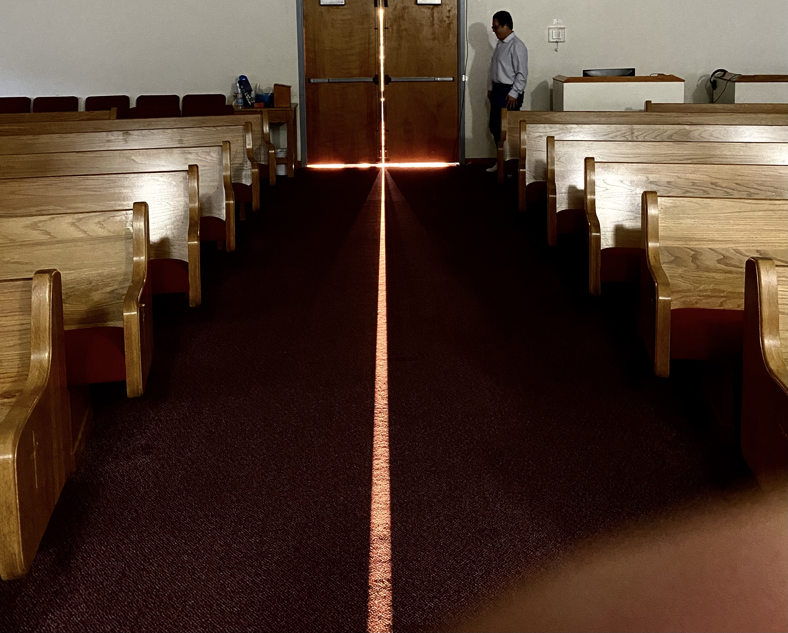
婴孩降临显恩典
十架救赎赐盼望
Notes:
人生长河靠婴孩降临得盼望一样，莱城华人教会回顾过去几十年，同工长老牧师来来去去，教会依然鼎立，把神的祝福带给来自五湖四海的同胞，接力棒代代传承，靠着这位降临节的婴孩，奇妙策士，全能的神，永在的父，和平的君， LCCC满有盼望！
但願使人有盼望的神，因信將諸般的喜樂、平安充滿你們的心，使你們藉着聖靈的能力大有盼望！”羅馬書 15:13

